Slide 1
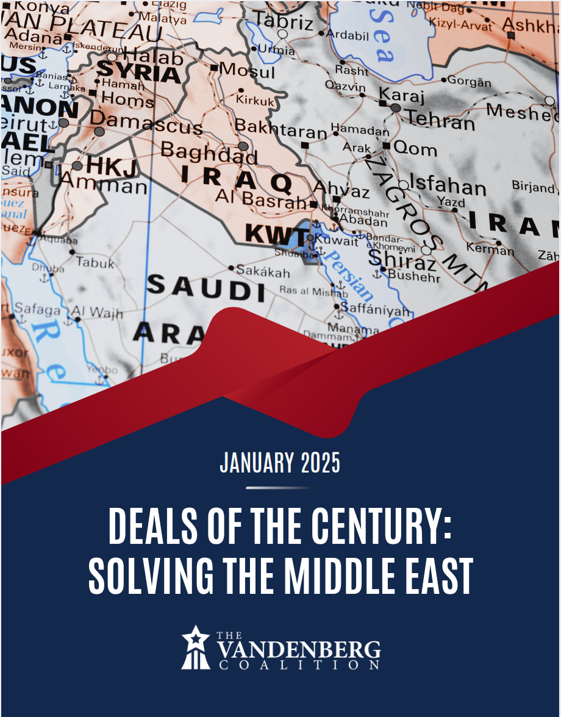
ヴァンデンバーグ・コアリションは、新たな外交政策を提唱する報告書を発表した。その報告書のタイトルは「世紀の取引：中東問題の解決（Deals of the Century: Solving the Middle East）」
https://vandenbergcoalition.org/deals-of-the-century-solving-the-middle-east/

Slide 2
報告書は、アメリカの最優先事項は「イランの核兵器開発計画を抑止すること（deter Iran’s nuclear weapons ambitions）」だと述べ、中東地域における中国の影響力拡大への懸念を表明するとともに、中国をアメリカの主要な敵対国と位置づけるよう促した。
ヴァンデンバーグ・コアリションの報告書は、過去１年間、アメリカ政府の最高レヴェルで繰り返し参照されてきた。特に、ホワイトハウス大統領次席補佐官スティーヴン・ミラー、国務長官マルコ・ルビオ、国連大使マイク・ウォルツ、元国家安全保障問題担当次席大統領補佐官アレックス・ウォン、そして政策担当国防次官エルブリッジ・コルビーなどが、ヴァンデンバーグ・コアリションの提案を実行するための具体的な措置を準備し、トランプ大統領に提示した。
結局のところ、ヴァンデンバーグ・コアリションの戦略的焦点は中国の封じ込め（containing China）にある。報告書の中で、ヴェネズエラ政府をアメリカの勢力圏（sphere of influence）に組み込むことで、ヴェネズエラが足がかりとなっていた西半球（the Western Hemisphere）における中国の影響力を弱めることができると主張している。
２０２１年に設立されたヴァンデンバーグ・コアリションは、介入主義的な外交政策と国防費の増額を提唱している。２０２５年、この組織はヴェネズエラとイランに関する多数の報告書を発表し、ヴェネズエラのニコラス・マドゥロ大統領の逮捕を促し、イランを非難した。
著名なネオコンであるエリオット・エイブラムスは、ヴァンデンバーグ・コアリションの創設者兼会長だ。彼は介入主義（interventionism）の熱烈な支持者であり、中東地域にアメリカに友好的な政権を樹立することが、世界からテロリストを一掃する最善かつ最も確実な方法だと信じている。また、２００３年のイラク侵攻を執拗に支持したネオコン運動の中核人物でもある。彼はイラン・コントラ事件への関与で有罪判決を受けた。
バラク・オバマ政権の８年間を通して、エイブラムスは外交問題評議会の上級研究員を務め、その間、オバマの「後ろから導く（leading from behind）」外交政策はアメリカの影響力を弱めていると主張した。
エイブラムスはオバマのキューバとイランとの関係正常化の試みを強く批判し、オバマが敵国に接近していると非難した。イラク戦争の反動が無視できないほど深刻化した後も、エイブラムスはシリア内戦とイスラエル・パレスティナ紛争について持論を展開し続け、イラク戦争後に散り散りになったネオコン勢力を再結集させた。
２０１９年、第一次トランプ政権に、エイブラムスはイラン・ヴェネズエラ担当米特別代表に任命され、公職に復帰した。エイブラムスはイスラエルのベンヤミン・ネタニヤフ首相と特別な関係にある。
私はかつて２００７年のAPEC首脳会議でエイブラムスに直接会う機会があった。私が韓国人だと知ると、エイブラムスは「中国、イラン、北朝鮮が連携している以上、アメリカ、イスラエル、韓国は国家安全保障に関して協力する必要がある」と述べた。
トランプが２０２４年の大統領選挙で孤立主義を唱え、「新たな戦争は起こさない（there would be no new wars）」と主張した際、エイブラムスはヴァンデンバーグ・コアリションに所属する複数のネオコン戦略家を招き入れ、ヘリテージ財団の「プロジェクト２０２５」計画ティームに加えた。

Slide 3
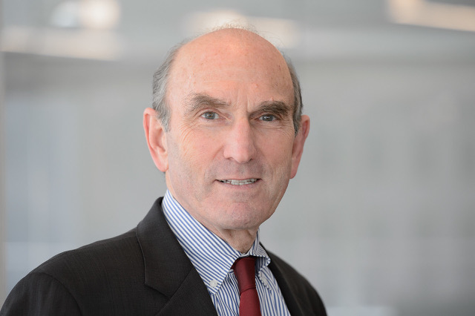
Elliott Abrams
Council on Foreign RelationsNational Security, Middle East, Europe, Latin America
ティーヴン・ミラー
マイケル・ウォルツ
マルコ・ルビオ
テッド・クルーズ連邦上院議員（テキサス州選出、共和党）
リンジー・グラハム連邦上院議員（サウスカロライナ州選出、共和党）
トム・コットン連邦上院議員（アーカンソー州選出、共和党）
ジェイミソン・グリア米通商代表
ブライアン・キャバノー（国土安全保障次官候補）
アール・マシューズ（国防総省法律顧問）
モーガン・オルタガス（中東地域担当米国特使代理）
マイク・ハッカビー駐イスラエル米大使
エルブリッジ・コルビーは、エイブラムスの義理の姉の息子である。

Slide 4
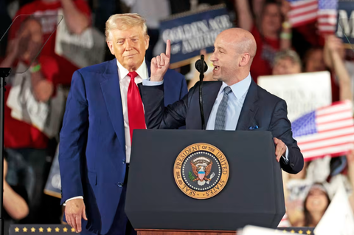
トランプ大統領の長男であるドナルド・トランプ・ジュニアは、ドローン部品を製造するスタートアップ企業アンユージュアル・マシーンズの株主兼アドヴァイザーを務めている。アンユージュアル・マシーンズはドローン部品製造のため、米国防総省から６億２０００万ドルの融資を受けた。これは国防総省戦略資本局が過去に行った融資の中で最大規模である。
トランプ・ジュニアはまた、「愛国的資本主義（patriotic capitalism）」を推進し、防衛技術系スタートアップ企業に投資するヴェンチャーキャピタル企業である１７８９キャピタルのパートナーでもある。１７８９キャピタルは、シリコンヴァレーのヴェンチャーキャピタリストの中でもトランプを支持する億万長者ネットワークであるロックブリッジ・ネットワーク（the Rockbridge Network）の億万長者たちが支援する投資運用会社である。
１７８９キャピタルは、トランプ大統領の再選直後にトランプ・ジュニアがパートナーとして加わって以来、爆発的な成長を遂げている。１７８９キャピタルは主に防衛・兵器産業分野に投資しており、アンドゥリル・インダストリーズ、ハドリアン・オートメーション、スペースX、そして米国防総省のパートナー企業である希土類磁石の新興メーカーであるバルカン・エレメンツなどが投資ポートフォリオに含まれている。
トランプ・ジュニアは、物議を醸している予測市場企業ポリマーケットのアドヴァイザーも務めており、主要な外交政策や国家安全保障に関する決定を事前に予測することで巨額の利益を得ていると疑われている。
スティーブン・ミラー
ホワイトハウス副首席補佐官だが、トランプ政権の政策責任者として、実際の首席補佐官であるスージー・ワイルズ（トランプの２０２４年大統領選共同責任者）をはるかに凌駕している。
ミラーは、事実上あらゆる政策と行政措置（特に国内政策関連）に関与し、事実上全ての文書、トランプ大統領の指示、憲法上疑わしい命令、メモに関わっている。

